Slide 1
LAS FUERZAS ESPIRITUALES EN LOS LUGARES CELESTES
“Dios tiene supremacía sobre todas las fuerzas espirituales”

Slide 2
VERSÍCULO CLAVE “He venido para hacerte saber lo que ha de venir a tu pueblo en los postreros días; porque la visión es para esos días”, Daniel 10:14.
LECTURA EN CLASE
Daniel 10:2,3,5,6,8-15,20,21.

Slide 3
INTRODUCCIÓN
Todo cristiano enfrenta batallas en la vida, ya sean físicas, emocionales o espirituales.
Sin embargo, en el ajetreo de la vida no nos detenemos a pensar en las batallas y victorias que Dios nos ha dado.
Dios estará siempre activo en nuestra vida y en el mundo que nos rodea.
La lección de hoy se centra en la batalla del cristiano contra las fuerzas espirituales.

Slide 4
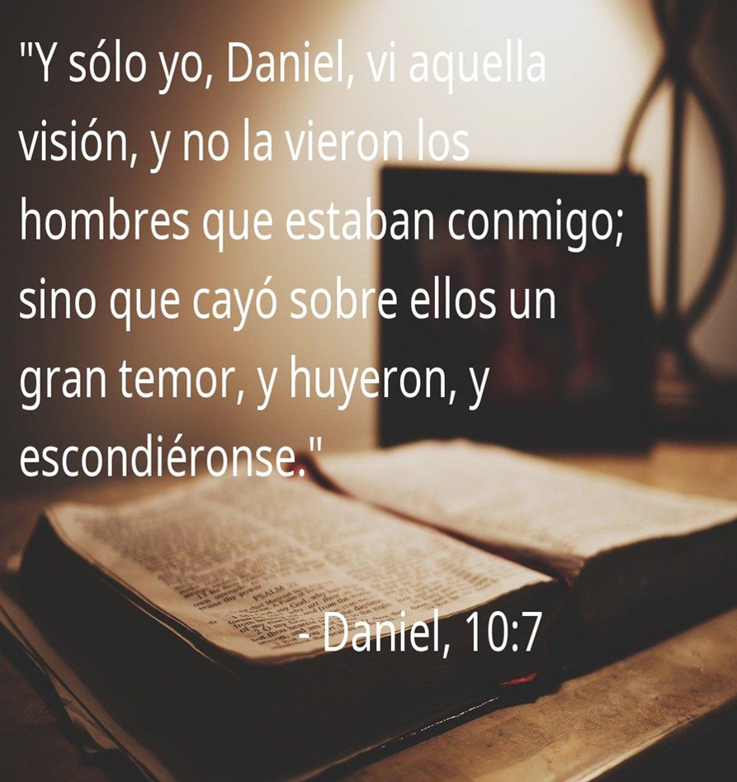
LA VISIÓN DE DANIEL Daniel 10:1-8.
1

Slide 5
Era el año tercero de Ciro, rey de Persia que Daniel comenzó a recibir la visión, V.1.
Daniel tenía un nombre babilónico: Beltsasar.
Daniel tuvo una revelación de la palabra verdadera y un conflicto grande.
Daniel comprendió la palabra, y tuvo inteligencia en la visión. “Entendió que lo que se venía era guerra y aflicción para el pueblo”.
Daniel estaba afligido en tal extremo que hizo ayuno, por tres semanas, V.2,3.

Slide 6
La fecha y el lugar en que Daniel tuvo una visión excepcional, V.4.
El día veinticuatro del mes primero o Nisan. “Se celebraba la Pascua y la fiesta de los panes sin levadura”
El estaba a la orilla del río Hidekel o Tigris. “Parte oriental de Mesopotamia hoy sureste de Irak”
El tuvo una visión excepcional.
La presencia y la voz del que habló fueron tremendamente abrumadoras para Daniel, V.5,6. “Unos creen que es Cristo y otros un ángel de gran poder”.
Los que estaban con Daniel se escondieron, V.7.
Daniel quedó solo y sin fuerzas, V.8.

Slide 7
Hay que estar listos para existir y crecer en el reino espiritual en este mundo natural que vivimos.

Slide 8
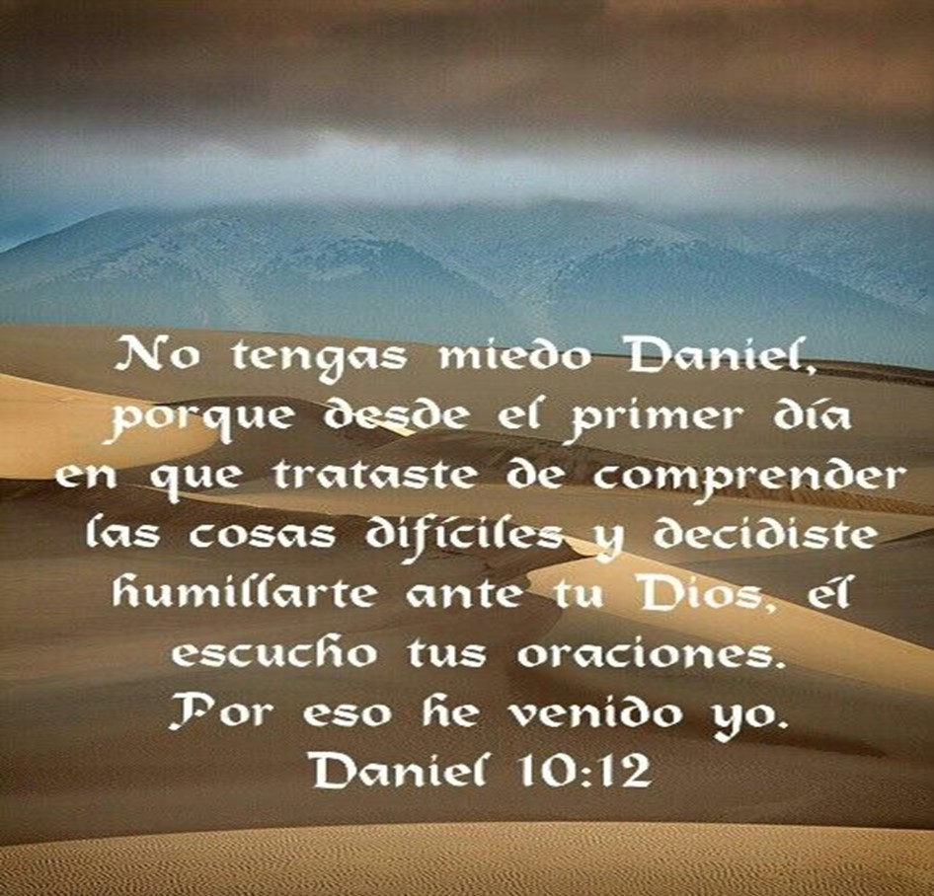
DANIEL SE ENCUENTRA CON UN VISITANTE CELESTIAL Daniel 10:9-12.
2

Slide 9
La experiencia de Daniel cuando el ángel le habla.
Daniel se quedó sin fuerzas para hablar y para pararse, V.8.
Daniel se desmayó y cayó al suelo sobre su rostro, V.9.
Daniel ya había tenido una experiencia similar según Daniel 8:18,27. “La visión del carnero y el macho cabrío que anunció a Alejandro Magno y el imperio griego con asombrosa precisión y detalle”.

Slide 10
La experiencia de Daniel cuando el ángel vino a ayudarle, acciones del ángel:
Le toco, e hizo que se pusiese sobre sus rodillas y sobre las palmas de sus manos, V.10.
Le dijo en tres ocasiones “varón muy amado”, V.11, 19 y 9:23.
Le dijo que estuviera atento a las palabras que le iba hablar, V.11.
Le dijo que se pusiera en pie, porque a ti he sido enviado ahora, V.11.
Le dijo no temas porque su oración había sido escuchada en el mismo momento que el dio a conocer su petición, V.12. “Por tres semanas había estado en oración y ayuno”.

Slide 11
Hay que aprender a orar y ayunar con perseverancia como Daniel hasta recibir respuesta de nuestro Dios.

Slide 12
FUERZAS ESPIRITUALES EN ACCIÓN Daniel 10:13-21.
3

Slide 13
Descripción de fuerzas espirituales en el libro de Daniel.
Hay un principado espiritual de guerra que se opone al cumplimiento de las peticiones, V.13.
El arcángel Miguel es nuestro defensor, el que gana nuestras batallas, V.13.
El arcángel Gabriel es el mensajero de Dios que revela los planes divinos y el futuro del pueblo de Dios, V.14.

Slide 14
Descripción de la experiencia de Daniel con el ángel.
Enmudeció al oír el mensaje del ángel, y pudo hablar cuando el ángel tocó sus labios, V.15,16.
Se debilitó a causa de la visión, y se fortaleció cuando el ángel lo tocó otra vez, V.16,17,18.
Es reconfortado al oír otra vez que era muy amado por Dios, V.19.
El ángel le revela lo que está escrito en el libro de la verdad, y le dice que regresa a la batalla junto a Miguel, en favor del pueblo de Dios, V.20. “El príncipe de Grecia se uniría a la lucha contra Israel en el futuro”.

Slide 15
Hay que comprender que estamos en una guerra espiritual según Efesios 1:21; 6:12; Colosenses 2:15.

Slide 16
DISCIPULADO Y MINISTERIO EN ACCION

Slide 17
Dios le reveló a Daniel las intensas batallas espirituales que se libraban a su alrededor.
El espíritu del Anticristo ya esta obrando en nuestro mundo, 1 Juan 4:3.
Permanezcamos firmes para Cristo, viviendo piadosamente en un mundo impío y proclamemos a Cristo.
Que Dios nos ayude a andar mas cerca de Él y oremos por los que están en medio de una batalla espiritual.
Ore que Dios lo ayude a prepararse para las batallas espirituales que vendrán.

